Slide 1
유아기 놀이
다문화가족 이중언어환경조성을 위한
부모-자녀 놀이활동
6. 동그라미 세모 네모

Slide 2

준비해 주세요 : 포스트잇, 손유희 사진
1. 아이와 함께 여러 가지 모양을 탐색해 봅니다.
여기 여러 가지 모양의 종이가 있구나.
이것은 무슨 모양이니?
동그라미 모양과 같은 물건을 찾아보자.
2. 포스트 잇을 탐색해 봅니다.
(포스트잇을 보며)
이 종이는 앞과 뒤가 다르네 어떻게 다르니?
앞면은 부드럽고 뒷면은 끈적끈적 한 곳이 있구나.

Slide 3
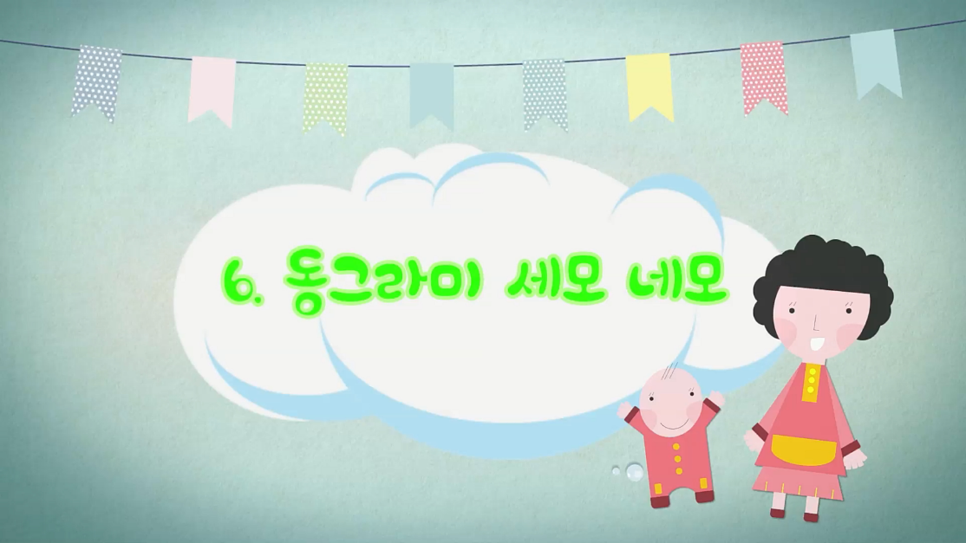
3. 포스트 잇으로 모양 맞추기 놀이를 합니다.
이 종이의 뒷면에 엄마가 ○○가 모르게 모양을 그려
집안에 있는 물건에 붙여 볼게 어떤 모양인지 맞춰보자.
이번에는 ○○가 엄마 모르게 모양을 그려보도록 하자
그러면 엄마가 엄마나라 말로 모양 이름을 말할께.
화면을 클릭하여
함께 영상을 볼까요?

Slide 4
알아두세요
이 놀이는 엄마의 모국어로 동그라미, 세모, 네모 모양의 이름을
알 수 있습니다. 집안에 있는 물건에서 모양을 찾아보고 엄마의
모국어로 동그라미, 세모, 네모를 이야기해봅니다.
모양의 특성을 알고 구별 할 수 있습니다.
포스트 잇이 없는 경우 일반 종이와 테이프를 사용하여
놀이 할 수 있습니다.
활동이 익숙해지면 세모와 삼각형, 네모와 사각형, 동그라미와
원은 같은 뜻이라는 것을 알려 주면 좋습니다.

Slide 5
이렇게도 놀아주세요
여러 가지 줄을 이용하여 모양을 만들어 봅니다.
여러 가지 물건의 모양을 그려 연상하기 놀이를
할 수 있습니다.
동그라미, 세모, 네모를 이용하여 카드를 만들어 봅니다.
외할머니, 할아버지께 카드를 써봅니다.

Slide 6
아빠가 신체로 모양을 표현하면 유아가 엄마나라 말로
도형의 이름을 말합니다.엄마가 엄마나라 말로 모양의
이름을 말하면 아빠와 유아가 집안에서 모양이 비슷한
물건을 찾아오기 게임을 할 수 있습니다.
엄마의 모국어를 아이에게 들려주세요
모양 :
종이 :
동그라미 :
세모 :
네모 :

